Slide 1
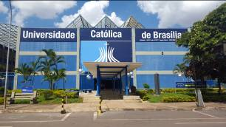

Hemorragia pulmonar nos recém-nascidos de muito baixo peso: fatores de risco e manejo
Pulmonary hemorrhage in very low-birthweight infants: risk factors and management.
Chen YY, Wang HP, Lin SM, Chang JT, Hsieh KS, Huang FK, Chiou YH, Huang YF; Taiwan Premature Infant Development Collaborative Study Group.Pediatr Int. 2012 Dec;54(6):743-7. doi: 10.1111/j.1442-200X.2012.03670.x. Epub 2012 Sep 11.PMID: 22640396. Similar articles
Apresentação:Ddos. Bruno Eduardo Morais Santos, Caio Freire de Abreu, Matheus Silveira Carneiro Ildefonso Dourado
Coordenação: Paulo R. Margotto
Faculdade de Medicina da Universidade Católica de Brasília, 6ª Série
Unidade de Neonatologia do HMIB/SES/DF
Brasília, 17 de março de 2018
www.paulomargotto.com.br

Slide 2
Introdução
Os neonatos de muito baixo peso (VLBW≤1500g) são vulneráveis, requerendo sempre um cuidado agressivo e monitorização nas Unidades de Terapia Intensiva Neonatal.
Uma hipoxemia respiratória súbita devido a uma hemorragia pulmonar maciça (MPH) pode ser fatal em um VLBW
Em janeiro de 2011, a The Premature Baby Foundation of Taiwan (PBFA) publicou um estudo realizado em 21 Hospitais, incluindo Centros Médicos. Nele observou-se que entre 1997-2006 a causa de morte por hemorragia pulmonar correspondeu a 10,5% das mortes, segundo Tsou et al ¹

Slide 3
Introdução
A mortalidade em VLBW nessa coorte foi analisada por Chiang et al e a HP foi uma das principais causas de morte com uma incidência entre 2,2-27,6% entre 10 centros médicos²
No passado, quando havia uma MPH) sempre era feito epinefrina via tubo endotraqueal seguido de ventilação por pressão positiva para tentar para o sangramento, porem a mortalidade permaneceu muito alta.
Quando os autores mudaram a forma de administrar a epinefrina via intratraqueal da epinefrina, proporcionaram uma a nova abordagem terapêutica para lactentes com MPH.
Neste estudo retrospectivo, os autores buscam avaliar o resultado relativo desses procedimentos em lactentes e avaliar os fatores de risco para MPH.

Slide 4
Métodos
Usando os dados fornecidos pelo PBFA, os VLBW da UTI Neonatal do Hospital geral dos veteranos de Kaohsiung entre 2000-2010 foram alocados e divididos em 2 grupos
Os bebes do 1º grupo foram admitidos entre 2000-2006 e os bebes do 2º grupo foram admitidos entre 2007-2010
Desde 2007 os autores usam um cateter para administrar a epinefrina o mais profundo e rapidamente possível para resolver a MPH nesses bebes.

Slide 5
Métodos
É preferível a utilização de um cateter 5Fr ou 6Fr
Primeiro o cateter endotraqueal que será usado deve ser medido, devendo ser longo o suficiente para atingir a carina mas não deverá passar dela.
Após a sucção do sangue pelo tubo, administre rapidamente 1 ou 2 ml de epinefrina seguido de várias ventilações com pressão positiva para distribuir a droga e contrair as arteríolas.

Slide 6
Métodos
O gênero, idade gestacional(GA), peso ao nascer (BW), idade materna, uso pre-natal de antibióticos ou esteroides, e via de parto foram registrados.
Os fatores de risco incluíram: Apgar de 1˚, 5˚ e 10˚ minuto, Síndrome do desconforto respiratório severo do recém nascido severo (RDS, 3˚e 4˚), Ducto arterial persistente (PDA, com tratamento medicamentoso ou cirurgicamente), uso de surfactante ou hemorragia intraventricular (IVH, 3 e 4)
A GA foi definida por medida obstétrica em semanas completas, a PDA foi diagnosticada por método ecocardiográfico com sinais clínicos e necessidade terapêutica³; a IVH foi classificado segundo estudo de Papile et al⁴. A gravidade da RDS foi definida na apresentação clinica e radiografia de tórax. ⁵

Slide 7
Métodos
Os bebes foram revisados pelos prontuários e foram analisados: o leucograma, as plaquetas, PCR, infecção materna ou rotura prematura de membranas (ROPREMA) e o dia da hemorragia
A MPH foi definida como sangramento oriundo da traqueia com aspecto vermelho vivo associado a queda em mais de 10% do Hematócrito anterior à hemorragia e uma nova imagem de opacificação em radiografia de tórax.
Todos os dados foram coletados e analisados usando o SPSS versão 12.0 para o Windows; o teste Qui-quadrado e t-teste foram usados para a comparação dos dados (mortalidade, características e fatores de risco nos RN VLBW com ou sem MHP e comparação entre dois perídos, 2000-2006 e 2007-2010).

Slide 8
Resultados
Foram admitidos um total de 399 neonatos de muito baixo peso no hospital, entre Janeiro de 2000 e Dezembro de 2010.
A média de peso ao nascer (BW) era de 1099,6 g, com uma correção de 272,7 g para mais ou para menos. A media da idade gestacional (GA) era de 28,7 ± 2,9 semanas.
A taxa geral de sobrevivência foi de 84,2% (Tabela 1).
Os dados da PBFA demonstraram que 25 RNs tiveram hemorragia pulmonar.
  Uma revisão de prontuários demonstrou que destes 25, 7 não tiveram hemorragia; um teve uma hemorragia leve após episódio de enterocolite necrosante, coagulação intravascular disseminada (CIVD) e uma hemorragia intraventricular (IVH) severa; e outro teve uma hemorragia leve no 29º dia de vida por uma trombocitopenia persistente e suspeita de infecção fúngica sistêmica.
  Excluídos estes 9 RN, ficaram 16 neonatos VLBW com MPH.

Slide 9
Resultados
Desses 16 RN a média de peso ao nascer foi de 864,9 ± 301,4 g e a média de idade gestacional foi de 26,1 ± 2,0 semanas. Os que tiveram MPH apresentavam peso ao nascer e idade gestacional significativamente menores que os RN que não apresentaram MPH (P = 0,0002 e 0,0004, respectivamente).
A média dos escores de Apgar no 1º e 5º minutos também foram significativamente mais baixas nestes RN (P = 0,001 e 0,004, respectivamente).
As diferenças na incidência de RDS (graus 3 e 4), uso de surfactante e IVH (graus 3 e 4) também foram significativas entre os dois grupos (P = 0,004; 0,001 e 0,01, respectivamente).
O grupo com MPH teve uma mortalidade significativamente maior que o grupo sem MPH (P = 0,0000002).
Nenhum dos dois grupos teve diferença significativa em gênero, idade materna, via de parto, uso de antibióticos e esteroides durante a gestação, Apgar de 10º minuto ou incidência de PDA

Slide 10
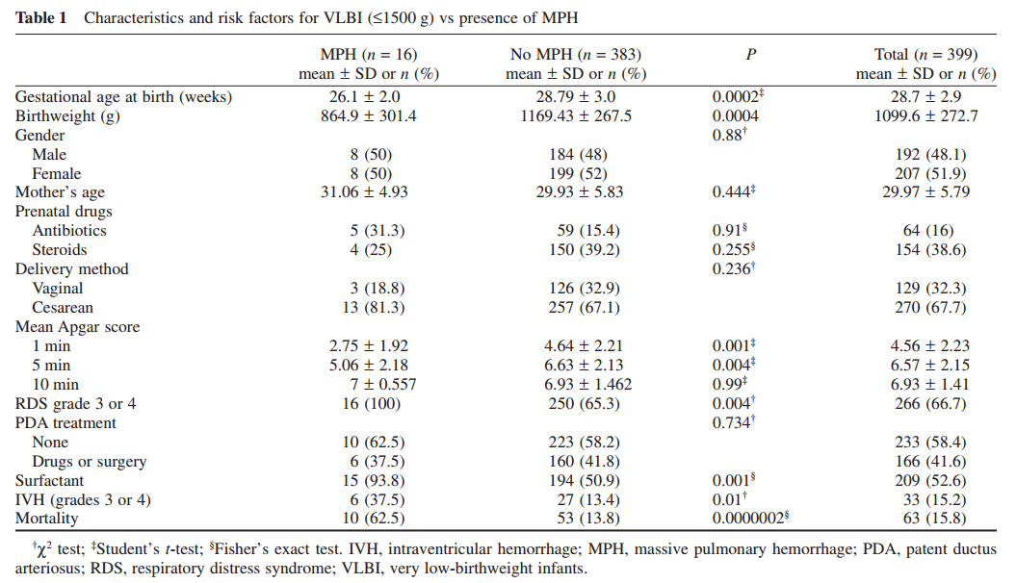

Slide 11
Resultados
Entre os RN com MPH, o primeiro grupo, avaliado de 2000 a 2006, com 11 neonatos teve uma taxa de sobrevivência de 18,2%.
Os cinco neonatos do Segundo grupo (2007-2010) tiveram uma taxa de sobrevivência de 80% (Tabela 2).
A taxa de sobrevivência melhorou significativamente no segundo grupo (P = 0,022). Este grupo teve um uso maior de antibióticos e esteroides pré-natais (P = 0,006 e 0,035). Não houve outra característica ou fator de risco perinatal significativamente diferente entre os dois grupos.
Os dados clínicos dos RN com MPH encontram-se na Tabela 3. Não houve diferenças significativas entre os dois grupos. Para todos os neonates a hemorragia ocorreu entre o 1º e o 6º dia de vida (3,12 ± 1,55 dias de vida).

Slide 12
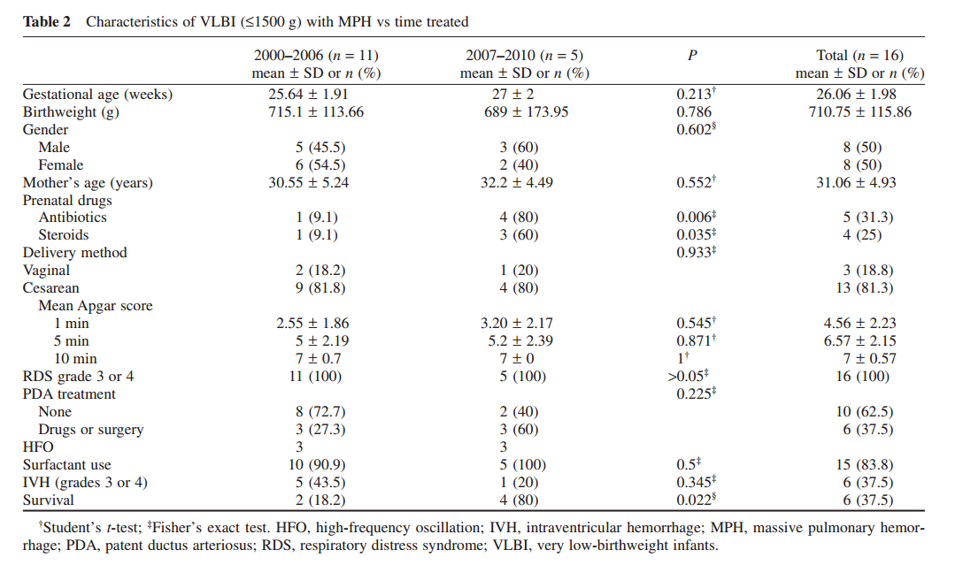

Slide 13
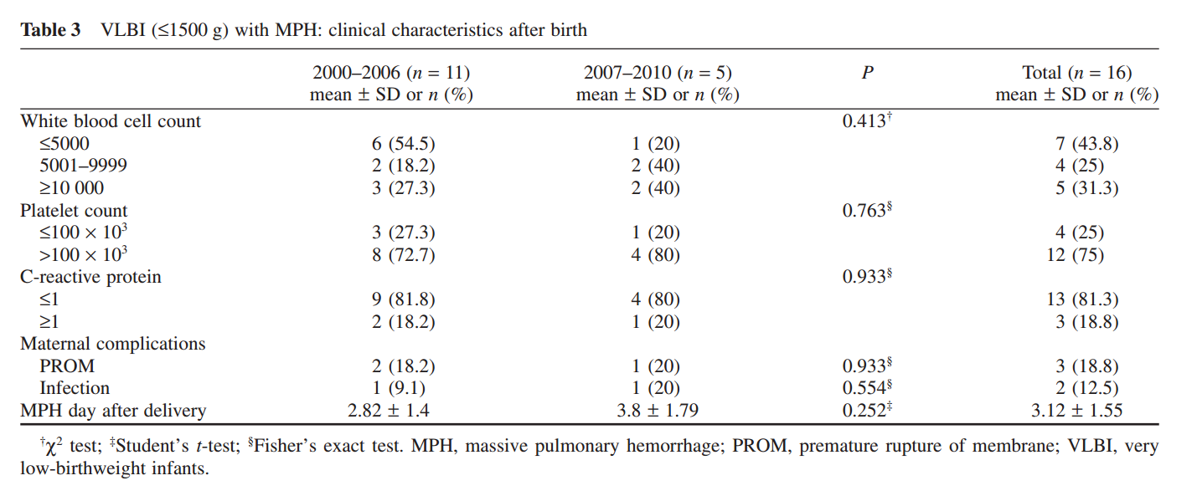

Slide 14
Discussão
A hemorragia pulmonar no neonato pode variar de focal, autolimitada ou maciça, além de letal.
Garland et al. relataram uma incidência de 6% de hemorragia pulmonar em RN de baixo peso e muito baixo peso (≤1700g).⁷
Lin et al. encontraram, em estudo retrospectivo de 2 anos, uma incidência de 5.9% de hemorragia pulmonar maciça em RN de muito baixo peso ao nascer. ⁶
Kluckow and Evans relataram uma incidência de hemorragia pulmonar maciça de 9.5% em crianças que nasceram com menos de 30 semanas de gestação. ⁸
A incidência apresentada pelo artigo é de 4%, então, menor que o resultados de alguns estudos apresentados.

Slide 15
Discussão
Discussão
Durante a infância e o estágio pré-púbere, infecções, traumas e corpos estranhos são causas comuns de hemorragia pulmonar. ⁹
A etiologia exata da hemorragia pulmonar em neonatos de muito baixo peso ao nascimento permanece não esclarecida, embora alguma patogênese tenha sido descrita. ¹⁰
Neste estudo, bebês com hemorragia pulmonar maciça tiveram menor idade gestacional, baixo peso ao nascer e menor Apgar (1 e 5min) que aqueles sem sangramento.
Os autores postulam que a prematuridade, com a imaturidade pulmonar e a asfixia ao nascimento parecem ser a principal causa de hemorragia pulmonar maciça.

Slide 16
Discussão
Outros fatores de risco importantes têm sido mencionados como associados à hemorragia pulmonar. ¹⁰
Em bebês com choque séptico e produção de endotoxinas, o aumento da permeabilidade da microvasculatura pode causar hemorragia pulmonar maciça.
Neste estudo, os autores não encontraram achados bacterianos ou virais em culturas de bebês que sofreram hemorragia pulmonar difusa.
7 bebês tiveram contagens baixas de leucócitos (≤5000/mm³) após o nascimento, e em 2 bebês a contagem de leucócitos caiu ≤ 5000/mm ³ antes da hemorragia pulmonar
Leucopenia não foi parâmetro para ser considerada uma infecção na criança, porque o limite mínimo de uma neutrofilia normal não pode ser claramente estabelecido em bebês prematuros. ¹¹
Trombocitopenia, comum em bebês doentes admitidos em UTI Neonatais, tem sido associada a asfixia perinatal. ¹¹

Slide 17
Discussão
A associação entre canal arterial pérvio e hemorragia pulmonar já havia sido caracterizada. ⁶⁻⁸
A persistência do canal arterial causa um shunt esquerda-direita que resulta em lesões no leito vascular, consequente ao alto fluxo e a alta pressão. ¹⁰
Kluckow and Evans relataram que a hemorragia pulmonar em bebês pré-termos foi significativamente associada com o shunt ductal e com o alto fluxo pulmonar previsto. ⁸
Neste estudo, a incidência de canal arterial pérvio não foi diferente entre os grupos com ou sem hemorragia pulmonar maciça (p=0.734).
Braun et al encontraram os mesmos resultados ¹²
Estudos mais aprofundados , incluindo monitorização rígida das mudanças hemodinâmicas associadas com a persistência do canal arterial, podem ajudar a esclarecer essa associação.

Slide 18
Discussão
Terapia de reposição de surfactante para síndrome do desconforto respiratório também tem sido relatada associar-se à hemorragia pulmonar. ¹³⁻¹⁵
Surfactantes podem melhorar a função pulmonar, além de melhorar o fluxo sanguíneo pulmonar que tem sido associado à hemorragia pulmonar maciça. ¹⁰
No presente estudo, síndrome do desconforto respiratório grave e uso de surfactante foram significativamente mais prevalentes no grupo de hemorragia pulmonar maciça (p=0.004, 0.001, respectivamente).

Slide 19
Discussão
Alta prevalência de síndrome do desconforto respiratório grave (graus 3 e 4) no grupo com hemorragia pulmonar maciça pode ser considerada uma forma extrema de edema por elevada permeabilidade pulmonar em que a congestão capilar causa a hemorragia. ¹⁶
Em consequência da baixa idade gestacional, baixo peso ao nascer e baixo escore Apgar destes bebês, a síndrome do desconforto respiratório foi sempre grave o que dificultou muito o não uso do surfactante.
O risco do uso do surfactante foi menor, comparado com os benefícios conhecidos. ^{10,13,14}

Slide 20
Discussão
A incidência da hemorragia intraventricular (graus 3 e 4) no grupo de hemorragia pulmonar maciça foi mais elevada que a do grupo sem sangramento do pulmão (p=0.01).
A patogênese da hemorragia intraventricular é multifatorial. ¹⁷
Hemorragia pulmonar maciça pode causar alterações no fluxo sanguíneo cerebral, distúrbios de coagulação, hipoxia e finalmente hemorragia intraventricular.
No grupo de hemorragia pulmonar maciça, todos os bebês tiveram hemorragia intraventricular (graus 3 e 4) ao mesmo tempo, ou logo após o início do sangramento do pulmão.

Slide 21
Discussão
Frequentemente, hemorragia pulmonar maciça ocorre tão subitamente que é causa de insuficiência respiratória e morte, mas os autores não tiveram medidas efetivas e emergenciais para isto, com exceção de ventilação com pressão positiva, reposição volêmica sanguínea, correção da hipotensão, hipoxemia, acidose e distúrbios de coagulação.
Epinefrina (também chamada de adrenalina) age em quase todos os tecidos. Ela é um agonista não seletivo de todos os receptores adrenérgicos.
Isto pode aumentar a força e a frequência das contrações cardíacas, relaxamento da musculatura lisa na via aérea, no entanto causa contração da musculatura lisa arteriolar.
Os autores do presente estudo acreditam que a hemorragia pulmonar iria diminuir e parar após a contração arteriolar nos bronquíolos.
Antes de 2007, esses autores usam solução de epinefrina ¹⁸ (1:10000), 0.3 a 1mL/Kg, ou 0.03 a 0.1mg/Kg, via endotraqueal para hemorragia pulmonar maciça, mas os resultados foram pobres em consequência à massa sanguínea e ao inundamento do tubo.
Nestas condições a epinefrina não consegue chegar ao ponto de sangramento.

Slide 22
Discussão
Uso do cateter e rápido push ajudaram a epinefrina a atingir mais profundamente a lesão.
A taxa de sobrevida melhorou de 18.2% no primeiro grupo (2000-2006) para 80% no segundo grupo (2007-2010).
O aumento do uso de antibióticos e esteroides no período pré-natal, no segundo grupo, para prevenir infecções congênitas ou síndrome do desconforto respiratório grave pode ter contribuído para o resultado e representa uma melhoria no cuidado pré-natal.
A incidência de hemorragia intraventricular (graus 3 e 4) no segundo grupo caiu também, embora a diferença não foi estatisticamente significante

Slide 23
Discussão
Hemorragia pulmonar usualmente ocorre entre 2 a 4 dias de vida do bebê sendo submetido à ventilação mecânica.
O mais importante fator predisponente foi a insuficiência ventricular esquerda causada pela asfixia, ou outros eventos.
Os pacientes deste estudo com hemorragia pulmonar maciça também apresentaram a mesma janela de tempo e grave asfixia, com baixo Apgar no primeiro e quinto minuto.
Em consequência do início súbito, 13 bebês com hemorragia pulmonar maciça não têm ecocardiograma completo no momento.
Os 3 bebês remanescentes tiveram ecocardiograma que não mostrou insuficiência ventricular esquerda, antes da hemorragia pulmonar maciça, e eles sobreviveram.
Em acordo com a apresentação clínica, 8 bebês que tiveram saturação de oxigênio instável, diminuição do débito urinário, e baixa temperatura corporal horas antes da hemorragia pulmonar maciça, morreram.
Os outros 8 bebês sem estes sinais permaneceram com a pressão arterial mais estável, e 6 deles sobreviveram.

Slide 24
Discussão
Quando a hemorragia pulmonar ocorre, tratamento agressivo e imediato são vitais
Após parar a hemorragia, ventilação mecânica de alta frequência pode ser escolhida para tratamento da insuficiência respiratória.
Neste estudo, 6 bebês com hemorragia pulmonar difusa foram ventilados com alta frequência.
Todos os 3 bebês do primeiro grupo morreram, mas somente um dos 3 bebês do segundo grupo morreu.
Embora a mortalidade tenha sido alta, hemorragia pulmonar não aumentou significativamente o risco de sequelas pulmonares ou do neurodesenvolvimento. ²⁰

Slide 25
Conclusão
Os fatores de risco para hemorragia pulmonar maciça foram: recém-nascidos pequenos para idade gestacional, baixo peso ao nascer, baixo escore de Apgar (1º a 5º min), síndrome do desconforto respiratório grave, e uso de surfactante.
A prevenção do trabalho de parto prematuro, bem como o uso apropriado de corticoide e antimicrobianos (na presença de infecção), foram os mais importantes fatores para evitar a hemorragia pulmonar.
Epinefrina intratraqueal aplicada com um cateter pode melhorar a taxa de sobrevida dos bebês que sofreram com hemorragia pulmonar maciça

Slide 26
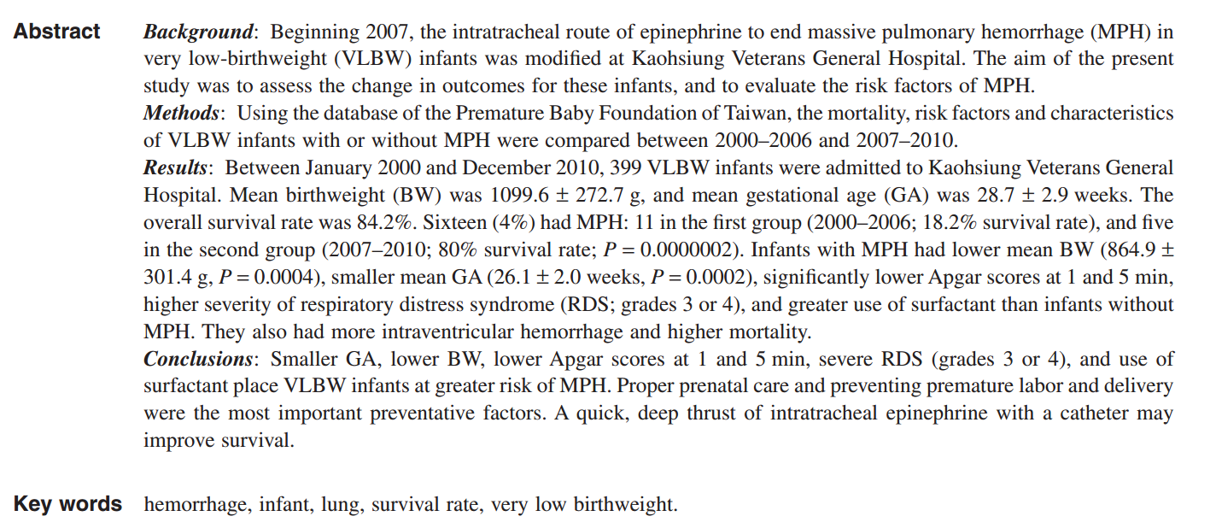

Slide 27
References
1 Tsou KI, The Taiwan Premature Infant Developmental Collabora- tive Study Group. The morbidity and survival of very low birth weight infants in Taiwan: Changes in 10 years. In: White paper. Premature Baby Foundation of Taiwan, Taipei, 2011; 5–24.
2 ChiangMC,LinHC,LinRY,TheTaiwanPrematureInfantDevel- opmental Collaborative Study Group. Analyzing mortality rate among extreme low birth weight infants in Taiwan between two periods (1997–2001 and 2002–2006). In: White paper. Premature Baby Foundation of Taiwan, Taipei, 2011; 25–37.
3 Clyman RI. Patent ductus arteriosus in the premature infants. In: Taeusch HW, Ballard RA, Gleason CA (eds). Avery’s Diseases of the Newborn, 8th edn. Elsevier Saunders, Philadelphia, PA, 2005; 816–26.
4 Papile LA, Burstein J, Burstein R, Koffler H. Incidence and evolution of subependymal and intraventricular hemorrhage: A study of infants with birth weights less than 1,500 gm. J. Pediatr. 1978; 92: 529–34.
5 Whitsett JA, Pryhuber GS, Rice WR, Warner BB, Wert SE. Acute respiratory disorder. In: Avery GB, Fletcher MA, MacDonald MG (eds). Neonatology: Pathophysiology and Management of the Newborn, 5th edn. Lippincott Williams & Wilkins, Philadelphia, 1999; 485–508.
6 LinTW,SuBH,LinHCetal.Riskfactorsofpulmonaryhemor- rhage in very-low-birth-weight infants: A two-year retrospective study. Acta Paediatr. Taiwan 2000; 41: 255–8.
7 Garland J, Buck R, Weinberg M. Pulmonary hemorrhage risk in infants with a clinically diagnosed patent ductus arteriosus: A retrospective cohort study. Pediatrics 1994; 94: 719–23.
8 Kluckow M, Evans N. Ductal shunting, high pulmonary blood flow, and pulmonary hemorrhage. J. Pediatr. 2000; 137: 68–72.
9 Nevin MA. Pulmonary embolism, infarction, and hemorrhage. In: Kliegman RM, Stanton BF, St Geme JW, Schor NF, Behrman RE (eds). Nelson Textbook of Pediatrics, 19th edn. Elsevier Saunders, Philadelphia, PA, 2011; 1500–1504.
10 Hansen TN, Corbet A. Pulmonary physiology of the newborn. In: Taeusch HW, Ballard RA, Gleason CA (eds). Avery’s Diseases of the Newborn, 8th edn. Elsevier Saunders, Philadelphia, PA, 2005; 634–47.

Slide 28
11 Doyle JJ, Schmidt B, Blanchette V, Zipursky A. Hematology. In: Avery GB, Fletcher MA, MacDonald MG (eds). Neonatology: Pathophysiology & Management of the Newborn, 5th edn. Lippincott Williams & Wilkins, Philadelphia, PA, 1999; 1045–91.
12 Braun KR, Davidson KM, Henry M, Nielsen HC. Severe pulmo- nary hemorrhage in the premature newborn infant: Analysis of presurfactant and surfactant eras. Biol. Neonate 1999; 75: 18–30.
13 The OSIRIS Collaborative Group. Early versus delayed neonatal administration of a synthetic surfactant: The judgment of OSIRIS. Lancet 1992; 340: 1363–9.
14 Ragu TN, Langenberg P. Pulmonary hemorrhage and exogenous surfactant therapy: A metaanalysis. J. Pediatr. 1993; 123: 603–10.
15 Pappin A, Shenker N, Hack M, Redline RW. Extensive intraalveo- lar pulmonary hemorrhage in infants dying after surfactant therapy. J. Pediatr. 1994; 124: 621–6.
16 Welty S, Hansen TN, Corbet A. Respiratory distress in the preterm infant.In:TaeuschHW,BallardRA,GleasonCA(eds).Avery’s Diseases of the Newborn, 8th edn. Elsevier Saunders, Philadelphia, PA, 2005; 687–702.
17 Hill A, Volpe JJ. Neurological and neuromuscular disorders. In: Avery GB, Fletcher MA, MacDonald MG (eds). Neonatology: Pathophysiology and Management of the Newborn, 5th edn. Lippincott Williams & Wilkins, Philadelphia, 1999; 1231–52.
18 American Academy of Pediatrics, American Heart Association. Lesson 6: medications. In: Kattwinkel J (ed). Textbook of Neonatal Resuscitation, 6th edn. American Academy of Pediatrics, Elk Grove Village, 2011; 211–36.
19 AlKharfy TM. High-frequency ventilation in the management of very-low-birth-weight infants with pulmonary hemorrhage. Am. J. Perinatol. 2004; 21: 19–26.
20 Tomaszewska M, Stork E, Minich NM, Friedman H, Berlin S, Hack M. Pulmonary hemorrhage: Clinical course and outcomes among very low-birth-weight infants. Arch. Pediatr. Adolesc. Med. 1999; 153: 715–21.

Slide 29

Nota do Editor do site, Dr. Paulo R. Margotto. Consultem também! Aqui e Agora!
Dr. Paulo R. Margotto – pmargotto@gmail.com

Slide 30
2018
Morbimortalidade com hemorragia pulmonar precoce nos neonatos prematuros
Morbidity and mortality with early pulmonary haemorrhage in preterm neonates.Ahmad KA, Bennett MM, Ahmad SF, Clark RH, Tolia VN. Arch Dis Child Fetal Neonatal Ed. 2018 Jan 27. pii: fetalneonatal-2017-314172. doi: 10.1136/archdischild-2017-314172. [Epub ahead of print] PMID: 29374627
A partir de 596 411 crianças (de 340 Unidades de Terapia Intensiva Neonatal da Rede Pediatrix dos Estados Unidos de 2005 a 2014 sem anomalias congênitas), os autores identificaram 2799 com diagnóstico de hemorragia pulmonar. A incidência máxima foi de 86,9 casos por 1000 admissões para neonatos nascidos às 24 semanas de gestação;
Assim, foram identificadas 1476 crianças <28 semanas de gestação com um diagnóstico precoce de hemorragia pulmonar em ≤7 dias de idade, dos quais 1363 (92,3%) foram exitosamente pareados com 2726 sem hemorragia pulmonar para o nascimento peso, idade gestacional, gênero, esteróide pré-natal exposição, dia de vida 0 ou 1 intubação e gestação múltipla.

Slide 31
Pacientes com hemorragia pulmonar precoce tiveram:
-significativamente maior exposição ao alfa poractante (35,4% vs 28%),
-diagnóstico de choque (63,7% vs 51%) e
- hemorragia intraventricular grau IV (20,8% vs 6%);
- pacientes com hemorragia pulmonar também tiveram taxas de mortalidade significativamente maiores:
- aos 7 dias de idade (40,6% vs 18,9%),
-30 dias de idade (54% vs 28,8%) e
- antes da alta (56,9% vs 33,7)

Slide 32
Os bebês com hemorragia pulmonar precoce eram mais prováveis nascer via parto vaginal (26,6% vs 20,8%, P <0,0001), mas não houve diferenças nas taxas de intubação da Sala de Parto, Ressuscitação cardiopulmonar (RCP) ou Apgar com 1 e 5 minutos comparada aos controles.
Entre os surfactantes, apenas alfa alfa tinha uma porcentagem significativamente maior de uso entre os casos de hemorragia pulmonar precoce versus controles (35,4% vs 28%, P <0,0001).
(ensaios iniciais de alfa poractante não encontrou uma associação semelhante; no entanto, havia poucas crianças de 23 e 24 semanas que tem maior risco de hemorragia pulmonar). Ensaio mais recente matriculou-se mais bebês extremamente prematuros, mas, como com os primeiros ensaios, provavelmente não teve poder suficiente para detectar tal associação).
Poractant alfa versus bovine lipid extract surfactant for infants 24+0 to 31+6 weeks gestational age: A randomized controlled trial.
Lemyre B, Fusch C, Schmölzer GM, Rouvinez Bouali N, Reddy D, Barrowman N, Huneault-Purney N, Lacaze-Masmonteil T.
PLoS One. 2017 May 4;12(5):e0175922. Artigo Integral!

Slide 33
Uma avaliação dos resultados na amostra correspondente mostra que os bebês com hemorragia pulmonar precoce, em relação aos controle, apresentaram taxas significativamente maiores de:
síndrome do desconforto respiratório,
pneumotórax,
ductus arteriosus patente (PDA),
choque e
graves hemorragias intraventriculares (IVH) graus III e
taxas de mortalidade significativamente maiores:
- aos 7 dias de idade (40,6% vs 18,9%, P <0,0001),
-30 dias de idade (54% vs 28,8%, P <0,0001) e
- antes da alta (56,9%). vs 33,7, P <0,0001).

Slide 34
Os sobreviventes tiveram exposição mais freqüente aos esteróides pré-natais, mais provável de nascer por parto por cesariana e teve idade gestacional significativamente maior e peso ao nascer.
Os sobreviventes também tiveram exposição significativamente menor aos pressores.
Os sobreviventes da hemorragia pulmonar precoce tiveram significativamente menos choque e hemorragia intraventricular grau IV,mas apresentaram mais persistência do canal arterial e enterocolite necrosante.

Slide 35
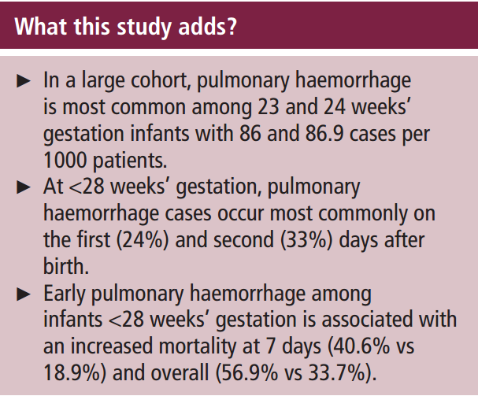
O que este estudo acrescenta?
► Em uma grande coorte, a hemorragia pulmonar é mais comum entre 23 e 24 semanas gestação com 86 e 86,9 casos por 1000 pacientes.
► Com <28 semanas de gestação, casos de hemorragia pulmonar ocorrem mais comumente o primeiro (24%) e o segundo dia (33%) de vida.
► Hemorragia pulmonar precoce entre lactentes <28 semanas de gestação estão associados a um aumento da mortalidade aos 7 dias (40,6% vs 18,9%) e em geral (56,9% vs 33,7%).

Slide 36
CONCLUSÃO DOS AUTORES...
Em conclusão, os autores fornecem a primeira curva específica de idade gestacional e curvas de sobrevivência para recém nascidos prematuros diagnosticado com hemorragia pulmonar precoce.
Os autores não tem conhecimento de nenhuma outra condição comum em condições nos recém-nascidos prematuros associados a mais de 50% de mortalidade.
Esses dados enfatizam que a hemorragia pulmonar precoce é uma área de morbimortalidade contínua e alta nesta população de recém-nascidos.
Há ma forte necessidade para estudos adicionais que se concentram na prevenção subjacente da hemorragia pulmonar precoce , que pode render benefícios extraordinários na melhoria da sobrevivência e resultados dos pacientes mais prematuros.
Estes estudos provavelmente requerem mais foco na prevenção, detecção e terapia precoce do canal arterial pérvio.

Slide 37
2012
Sobrevida e morbidade em prematuros com menos de 32 semanas de gestação na região central do Brasil
[Survival and morbidity of premature babies with less than 32 weeks of gestation in the central region of Brazil].
de Castro MP, Rugolo LM, Margotto PR. Rev Bras Ginecol Obstet. 2012 May;34(5):235-42. Portuguese.
PMID: 22584859. Free Article. Similar articles. Artigo Integral!
A coorte compreendeu 198 prematuros, nascidos na Unidade de Neonatologia do HMIB/SES/DF entre 1º de agosto de 2009 e 31 de outubro de 2010, sendo G25=59 (IG 25≤28 sem),28=43 (IG 28≤30 sem) e G30=96 (G 30<32 sem).
Ao controlarmos a influência do peso ao nascer e da IG nas variáveis que se associaram ao óbito (SDR, sepse precoce, enterocolite necrosante, hemorragia pulmonar, hemorragia intraventricular graus III-IV, reanimação), a analise multivariada com regressão logística mostrou que apenas a hemorragia pulmonar (odds ratio – OR=3,3;IC95% 1,4–7,9; p=0,01) e a doença da membrana hialina (OR=2,5; IC95% 1,1–6,0; p=0,04) persistiram significativamente associadas ao óbito.
A elevada incidência de hemorragia pulmonar, em G25 (32,2%), possivelmente se deve à maior ocorrência de sepse nesse grupo.
A infecção bacteriana induz a produção de interleucina-8, que estimula a ativação de neutrófilos, o que
contribui para o desenvolvimento da hemorragia pulmonar, além do comprometimento da função cardiovascular, que propicia alteração do fluxo sanguíneo cerebral (Mehta R et al, 2006)
Intrauterine neutrophil activation is associated with pulmonary haemorrhage in preterm infants.
Mehta R, Petrova A. Arch Dis Child Fetal Neonatal Ed. 2006 Nov;91(6):F415-8. Artigo Integral!

Slide 38
1995
Terapia com surfactante em neonatos com deterioração respiratória devido a hemorragia pulmonar
Surfactant therapy in neonates with respiratory deterioration due to pulmonary hemorrhage.
Pandit PB, Dunn MS, Colucci EA.Pediatrics. 1995 Jan;95(1):32-6.
PMID: 7770305. Similar articles
No estudo de Pandit BP et al (15 neonatos com peso médio de 969g), numa média de 10 horas após a ocorrência da hemorragia pulmonar, o uso de 100 mg/kg de surfactante natural diminuiu o índice de oxigenação (IO) de 24.6 para 8.6 três a seis horas depois e a hemorragia pulmonar não recorreu em nenhum recém-nascido.

Slide 39
2003
Terapia com surfactante em neonatos com insuficiência respiratória devido ao edema pulmonar hemorrágico
Surfactant therapy in neonates with respiratory failure due to haemorrhagic pulmonary oedema.
Amizuka T, Shimizu H, Niida Y, Ogawa Y.Eur J Pediatr. 2003 Oct;162(10):697-702. Epub 2003 Jul 29.
PMID: 12898240. Similar articles
O extravasamento grave de componentes sanguíneos no espaço alveolar ocorre na hemorragia pulmonar ou edema pulmonar hemorrágico.
A presença de hemoglobina, lipídios da membrana de glóbulos vermelhos e proteínas séricas aumenta a tensão superficial, levando a deficiência secundária de surfactante ou a disfunção de surfactante.
O aumento da tensão superficial pode ser superado aumentando a concentração de surfactante e essa é a razão para o uso de surfactante em hemorragia pulmonar.
Pandit et al relataram os resultados clínicos de neonatos com doença da membrana hialina que receberam surfactante e que desenvolveram hemorragia pulmonar : 38% morreram e 62% dos sobreviventes desenvolveram doença pulmonar crônica.

Slide 40
No presente estudo, a atividade inibitória significativa contra o surfactante pulmonar foi demonstrada no primeiro efluente pulmonar de 22 dos 27 neonatos com hemorragia pulmonar.
Isso sugere que uma das patogênese da insuficiência respiratória na hemorragia pulmonar é a deficiência secundária de surfactante ou a disfunção do surfactante.
Um estudo experimental demonstrou que a inibição do surfactante por componentes de hemoglobina e plasma pode ser revertida se ocorrer um surfactante suficiente.
O presente estudo demonstrou a importância de uma concentração de surfactante suficientemente alta para superar a inibição do surfactante.

Slide 41
Em conclusão, a disfunção do surfactante pareceu estar associada à insuficiência respiratória na hemorragia pulmonar.
A administração de surfactante exógeno foi uma terapia adjunta útil para superar a atividade inibitória contra o surfactante e para normalizar o estado respiratório de dos recém-nascidos com hemorragia pulmonar.
Uma resposta imediata e sustentada para surfactante exógeno estava relacionado a intervalo mais curto entre o início da hemorragia pulmonar e administração de surfactante.

Slide 42
Resultados a curto prazo da severa hemorragia pulmonar nos recém-nascidos pré-termo de muito baixo peso
2013
Short-term outcome of pulmonary hemorrhage in very-low-birth-weight preterm infants.
Yen TA, Wang CC, Hsieh WS, Chou HC, Chen CY, Tsao PN.
Pediatr Neonatol. 2013 Oct;54(5):330-4. doi: 10.1016/j.pedneo.2013.04.005. Epub 2013 May 24.
PMID: 23711674. Similar articles. Artigo Integral!
Yen TA et al relataram a ocorrência de hemorragia pulmonar severa em torno de 2,5 dias de vida em 18 RN (incidência de 3,2%), média de idade gestacional de 27 semanas e peso médio de 822g. Dos 18, 13 (88,8%) apresentaram doença da membrana hialina e 13, receberam terapia com surfactante pulmonar. Dos 18, 12 (66.6%) desenvolveram doença da membrana hialina secundária e destes, 4 receberam surfactante pulmonar suplementar (média de 1,2 horas após o evento). No grupo do surfactante suplementar, o gradiente Alvéolo-arterial e o índice de oxigenação durante o período de hemorragia pós-pulmonar e 2 a 4 horas houve melhora estatisticamente significativa, enquanto o outro grupo mostrou apenas uma tendência para a melhoria sem alcançar significância estatística quando comparado aos dados de linha de base. A FiO2 necessária também foi menor no grupo de surfactante suplementar.

Slide 43
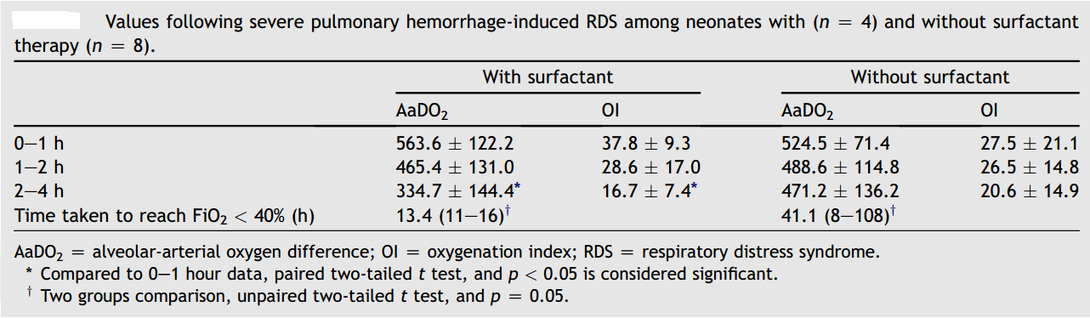
A racionalidade do uso de surfactante ha hemorragia pulmonar se deve ao fato da hemoglobina e componentes
plasmáticos (proteínas) inibirem o surfactante pulmonar, inibição esta que pode ter melhora pelo aumento da
concentração do surfactante pulmonar

Slide 44
Em conclusão, segundo Yen TA et al:
Tratamentos incluindo:
Epinefrina através do tubo endotraqueal,
evitar a sucção endotraqueal desnecessária,
terapia com componentes sanguíneos,
suporte ventilatório com alta frequência
e terapia com surfactante (nos caso dos doença da membrana hialina secundária)
Foram seguros e eficazes para bebês de muito baixo peso que desenvolveram hemorragia pulmonar.

Slide 45

Hemorragia pulmonar
Capítulo do livro Assistência ao Recém-Nascido de Risco, 4ª Edição,Hospital de Ensino Materno Infantil de Brasília, 2018, em preparação
2018
A hemorragia pulmonar é definida pela presença de secreção tinta de sangue na sucção do tubo endotraqueal, acompanhado por um aumento no índice de oxigenação maior que 100% do valor imediatamente antes da ocorrência da hemorragia pulmonar.
Ocorre com 2-4 dias de vida, principalmente em recém-nascidos ventilados com severo quadro de doença da membrana hialina que recebeu surfactante pulmonar.
Maciça hemorragia pulmonar no recém-nascido (RN) freqüentemente está associada à doença da membrana hialina, podendo ser, freqüentemente indistinguível desta do ponto de vista radiológico.
Estudo recente a partir de 596 411 crianças (de 340 Unidades de Terapia Intensiva Neonatal da Rede Pediatrix dos Estados Unidos de 2005 a 2014 sem anomalias congênitas), os autores identificaram 2799 com diagnóstico de hemorragia pulmonar. A incidência máxima foi de 86,9 casos por 1000 admissões para neonatos nascidos às 24 semanas de gestação.
Os sobreviventes tiveram exposição mais freqüente aos esteróides pré-natais, mais provável de nascer por parto por cesariana e teve idade gestacional significativamente maior e peso ao nascer e também tiveram exposição significativamente menor aos pressores.
Hemorragia Pulmonar-2018
Clique Aqui com o eslide em Apresentação!

Slide 46
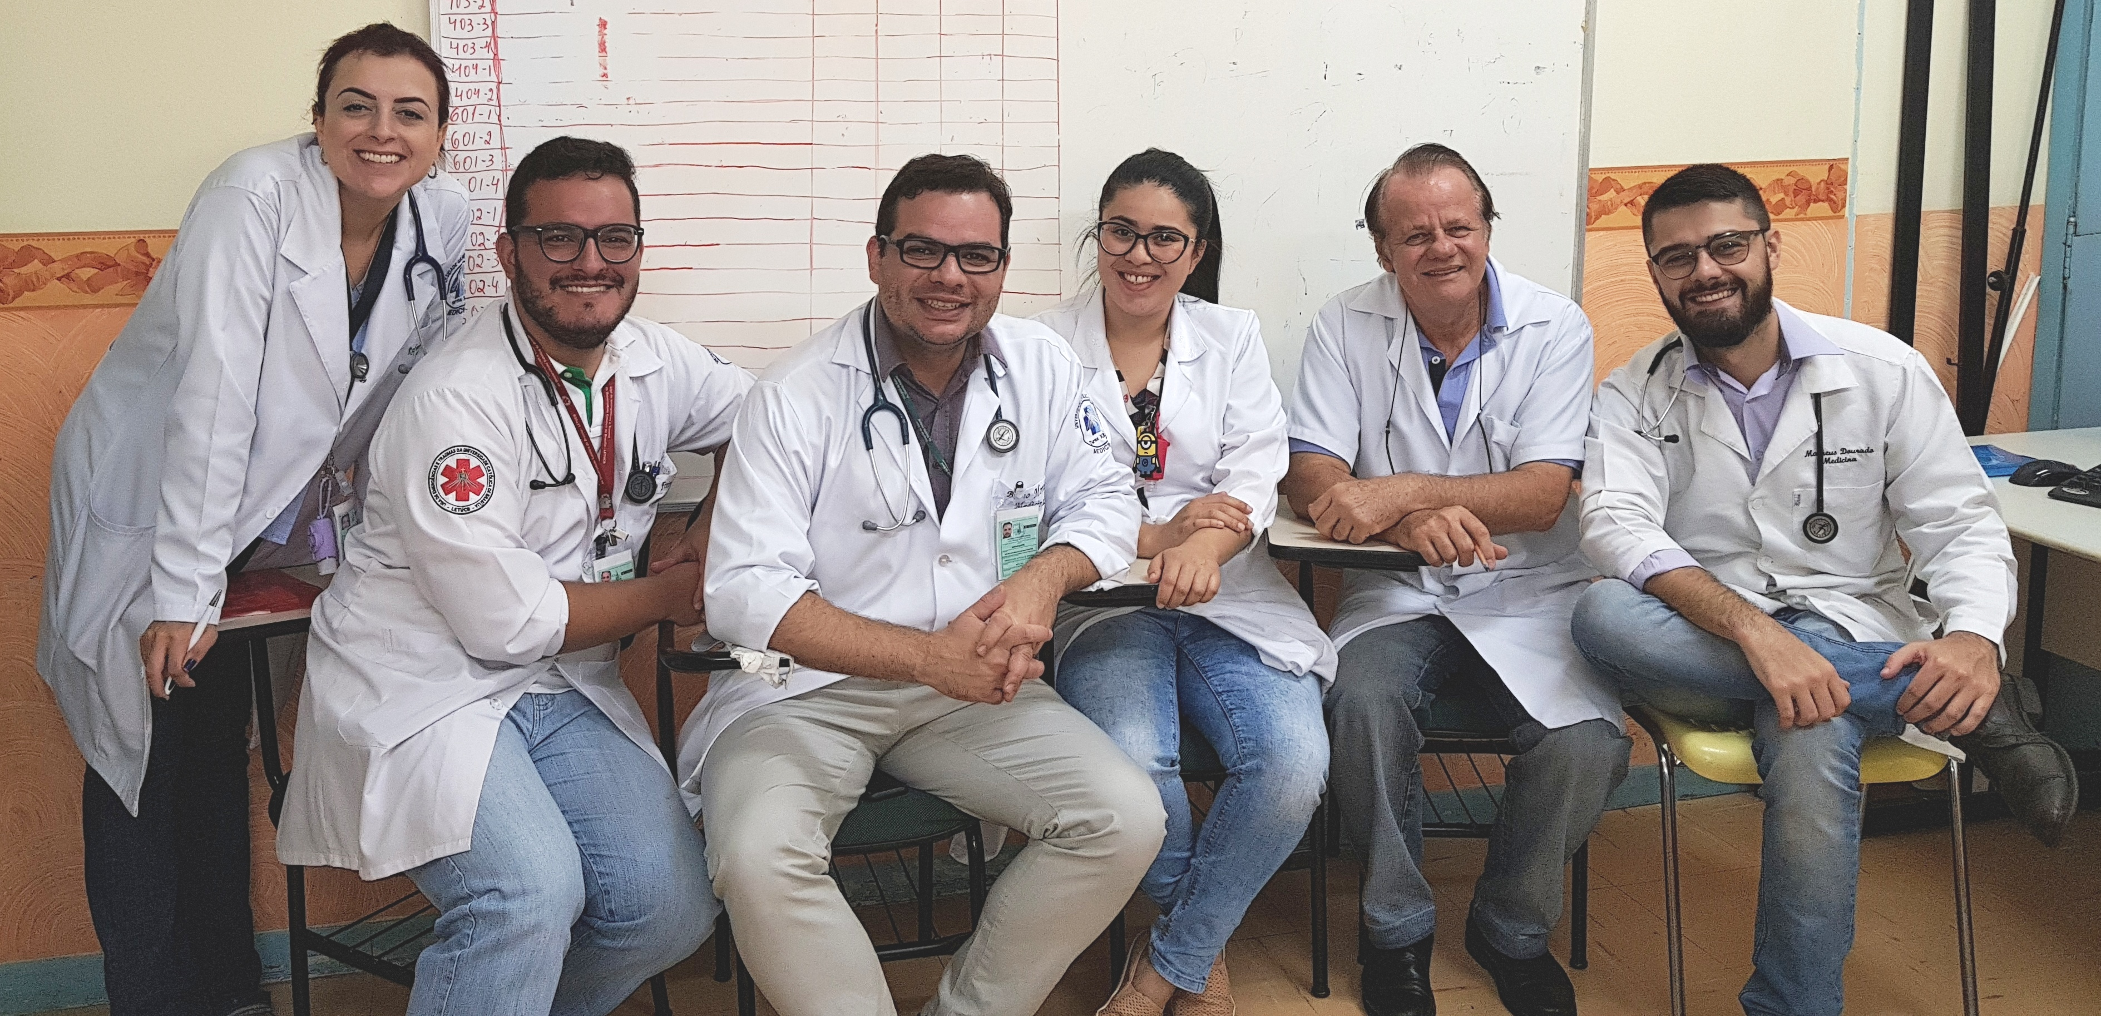
Obrigado!
Ddos. Raphaella, Caio, Bruno, Allana, (Dr. Paulo R. Margotto) e Matheus Dourado

